Slide 1
FW Front End
React Forms - Router

Slide 2
Forms
El comportamiento de formularios en React es un poco diferente a otros elementos dentro del DOM que crea la librería de React, y esto se debe a que los formularios por sí mismos almacenan un cierto tipo de estado.
Esto lo podemos ver claramente cuando utilizamos el tag form en HTML el cual tiene uno o más inputs dentro de su estructura.
Cada input es capaz de almacenar información, por ejemplo, el name o el value, y después, recuperar el value a través de un identificador como el name para enviarlo al servidor a través de una API u otro medio de comunicación que tengamos con nuestro servidor.

Slide 3
La forma recomendada de trabajar los Forms en React es a través de componentes controlados, ya que esto permitirá reutilizar código y adherir muchas funcionalidades a los mismos.
Vamos a manejar los estados de nuestro componente con el Hook useState.

Slide 4
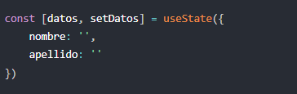
En el state vamos a tener los datos que utilizaremos en el form:

Slide 5
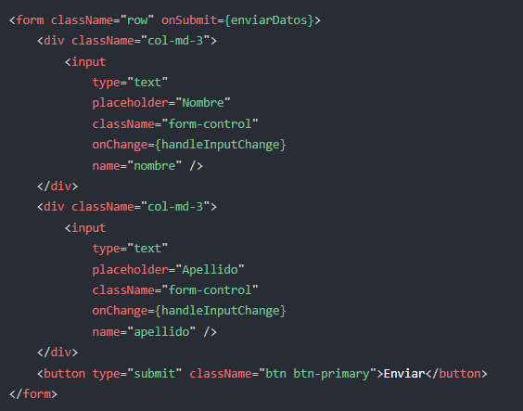
Y luego trabajaremos sobre el siguiente formulario, (trabajado con bootstrap opcional):

Slide 6
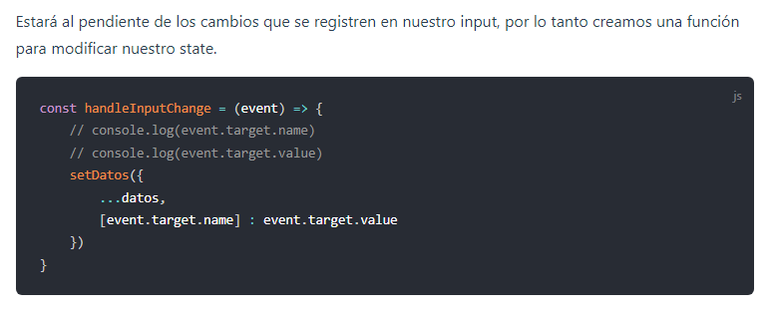
Evento onChange
La sintaxis del inicializador de objetos también admite nombres de propiedades calculados. Eso le permite poner una expresión entre corchetes [], que se calculará y usará como el nombre de la propiedad.

Slide 7
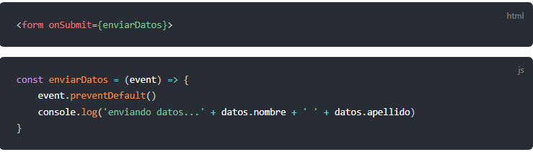
Una vez que ya tenemos todos los datos ingresados, utilizamos el evento onSubmit para procesar el form.
Vamos a utilizarlo dentro de la etiqueta <form> y vamos a crear una función “enviarDatos”:
En la lista se podrán ver los datos cuando se active en evento onChange y por consola vamos a poder visualizar los datos que se envían.

Slide 8
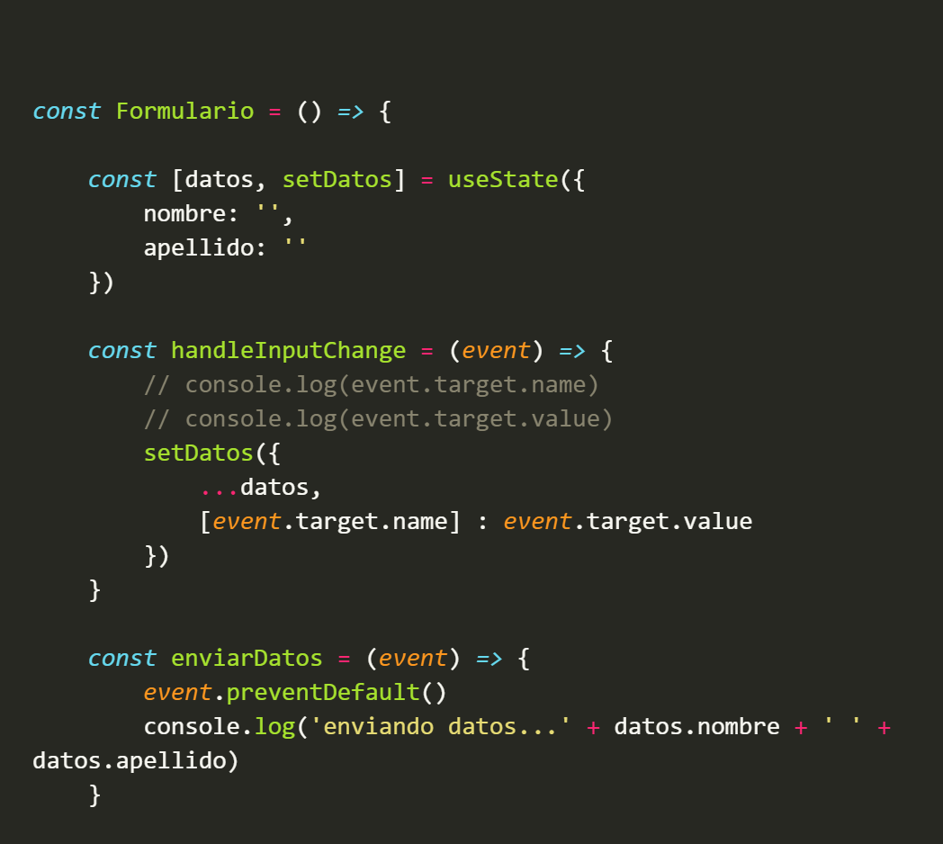
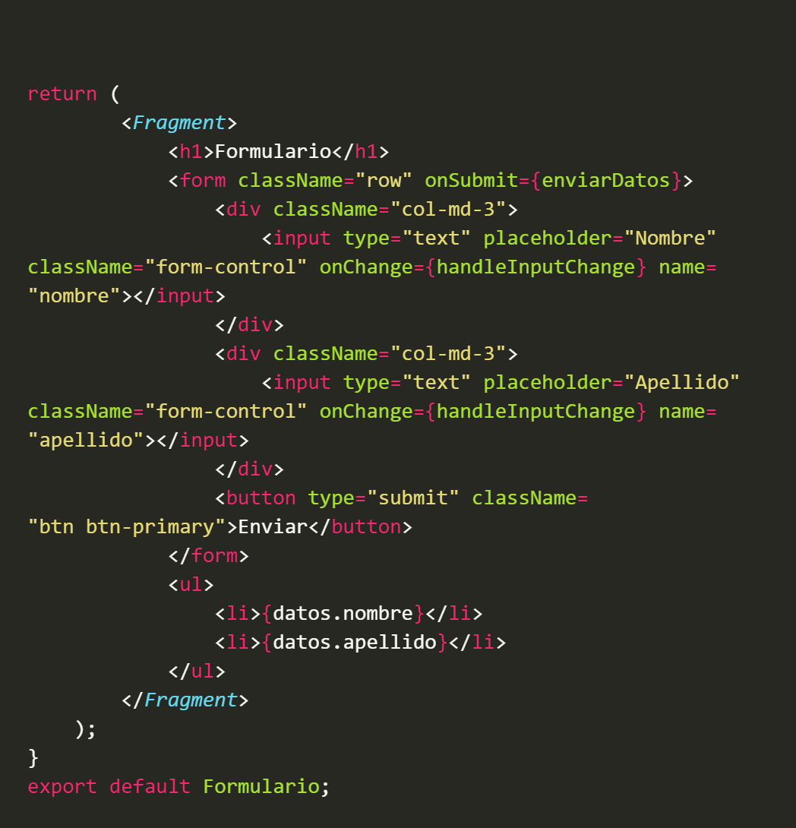

Slide 9
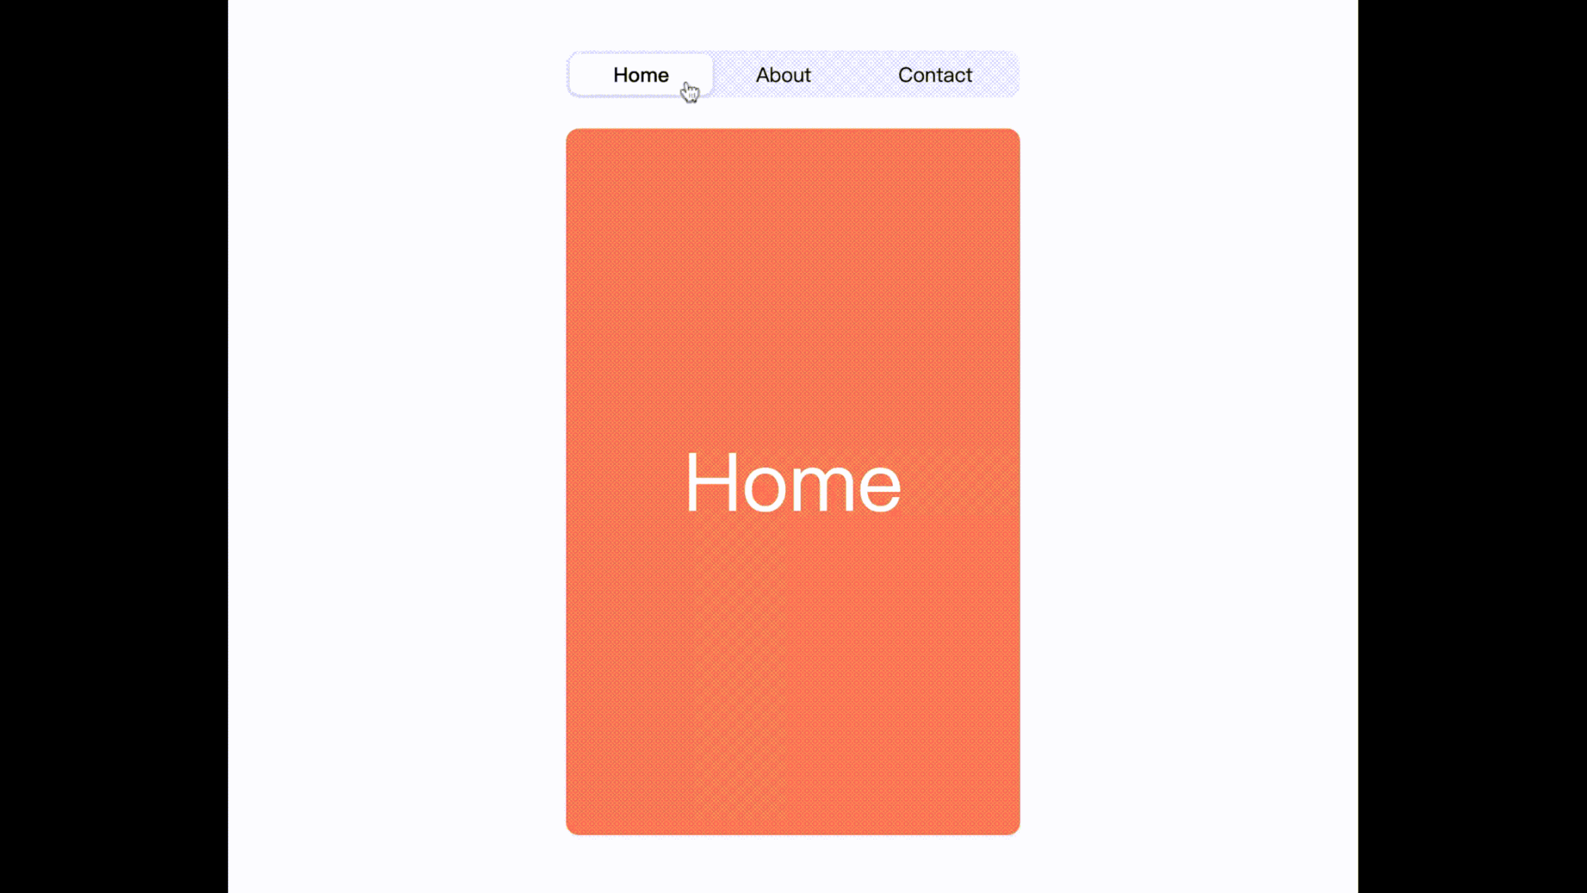
Router
¿Que es React Router DOM? Deprecado
La funcionalidad principal de react-router-dom es implementar enrutamiento dinámico en aplicaciones web. Según la plataforma y los requisitos de la aplicación, react-router-dom admite el enrutamiento basado en componentes, que es la solución ideal para el enrutamiento si la aplicación React se ejecuta en el navegador.

Slide 10
¿Cuáles son las ventajas de usar React Router?
La ventaja de usar React Router sobre otras maneras de crear rutas de navegación es que con ella podremos poner enlaces e incluso redirigir rutas sin hacer peticiones nuevas a nuestro servidor. Normalmente, cada vez que cambia nuestro enlace estamos llamando a nuestro servidor de nuevo, igual que sucede cuando hacemos una recarga

Slide 11
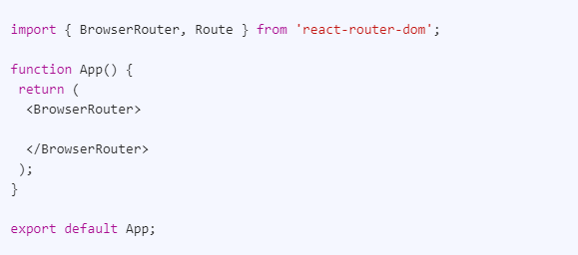
Cómo usar React Router DOM en nuestro proyecto
Paso 1 : Instale el paquete.
npm install react-router-dom
Paso 2: Importar <BrowserRouter>.

Slide 12
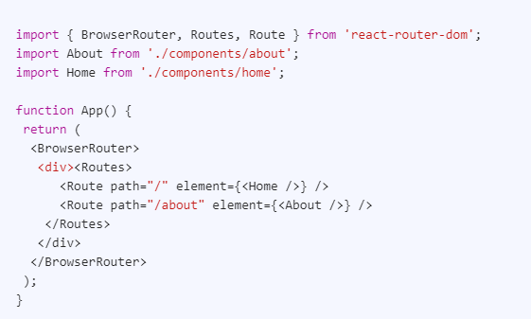
Paso 3: Importar y usar el componente hijo, <Route> y el componente <Routes> (contiene a los componentes <Route>)

Slide 13
Debemos utilizarlos siempre de la siguiente manera:
1 - Componente <BrowserRouter>
2- Anidado debemos utilizar el componente <Routes>
3- Dentro de este vamos a trabajar con los componentes <Route/> (no tiene etiqueta de cierre) y vamos a utilizar los atributos “path” para decirle a que URL queremos dirigir nuestra ruta y el atributo “element” que va a tener como valor el componente que queremos que se muestre cuando nos dirijamos a esa ruta.
Por ejemplo:
<Route path=”/contact” element=”<Contact/>” />

Slide 14
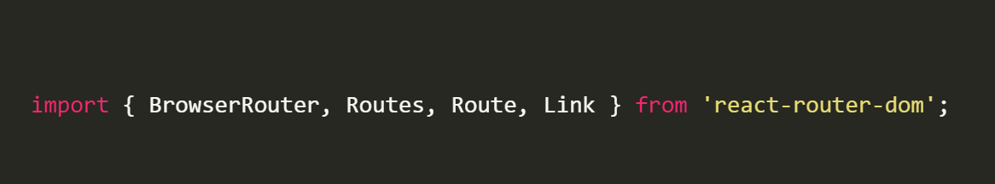
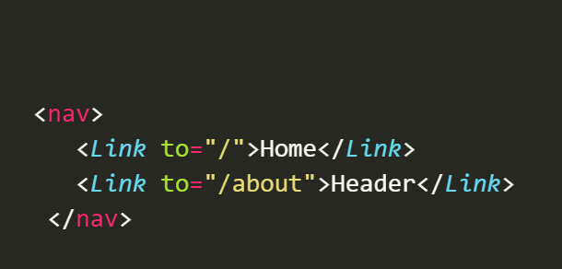
Una vez que ya tenemos nuestras rutas declaradas, podemos proseguir para crear nuestra navegación. Para este paso vamos a importar el componente Link desde “react-router-dom” (lo podemos agregar al conjunto de importaciones que ya teníamos):
Y creamos la barra de navegacion dentro del componente <BrowserRoutes> utilizando como enlace la etiqueta <Link> en reemplazo de la etiqueta <a/> que se usa normalmente:

Slide 15
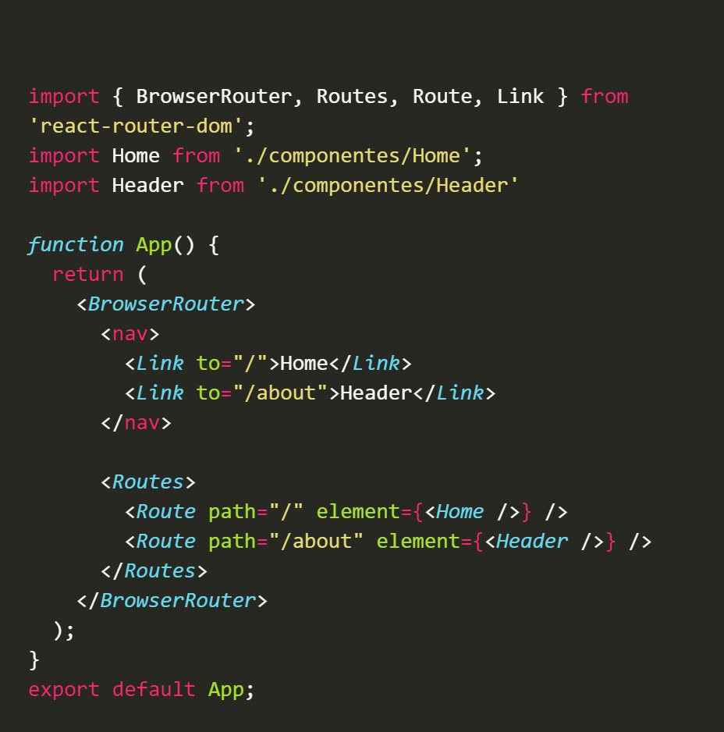
Finalmente quedando el componente de la siguiente manera:

Slide 16
Ruteo En Nextjs
Ruteo basado en carpetas: cada directorio/subdirectorio va formando la ruta que utilizamos en la URL
Cada ruta tiene su page.tsx: Por convención cada ruta tiene que tener su archivo page.tsx para ser considerada una ruta válida

Slide 17
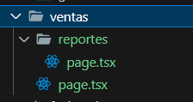
Ruteo En Nextjs
En este ejemplo tenemos 2 rutas:
/ventas
/ventas/reportes

Slide 18
Ruteo En Nextjs
Layout: El layout es un wrapper (envoltorio) para cada pagina, en la cual se aplica una disposición común para todas las páginas que pertenezcan al directorio o a cualquier subdirectorio. Solo se renderiza una vez
Template: El template es un wrapper (envoltorio) para cada pagina, en la cual se aplica una disposición común para todas las páginas que pertenezcan al directorio o a cualquier subdirectorio. Se renderiza en cada cambio de página

Slide 19
Ruteo En Nextjs
Parámetros de búsqueda en la URL
Ejemplo: Si tenemos una URL con parámetros de búsqueda:
http://localhost:3000/ventas/reportes?provincia=24
Podemos obtenerlo usando el router

Slide 20
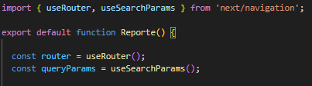
Ruteo En Nextjs
Importamos useSearchParam desde next/navigate e instanciamos una constante para manejar sus funcionalidades
Luego con el método get podemos obtener el valor

Slide 21
Ruteo En Nextjs
Parámetros en la URL
Ejemplo: Si tenemos una URL con parámetros dentro de la misma:
http://localhost:3000/ventas/reportes/24
Podemos obtenerlo usando el router, pero para esto necesitamos crear una estructura de carpetas distinta

Slide 22

Ruteo En Nextjs
Vamos a crear una carpeta con el nombre del parámetro encerrado en []
Next interpretara que la parte de la url que ponemos entre [] es dinámica y pondrá el valor en la variable con el nombre definido.

Slide 23
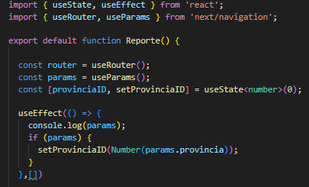
Ruteo En Nextjs
Importamos useParam desde next/navigate e instanciamos una constante para manejar sus funcionalidades

Slide 24
EJERCICIO PRÁCTICO
Crear un menú de navegación en tu proyecto. Debe tener al menos 3 secciones:
La ruta “/” debe llevar al componente principal.
La ruta “/contacto” debe llevar a un componente <Contacto/> que contenga un formulario, debes tomar los datos de este y mostrarlos por consola.
La última sección es a elección de ruta y componente.

